Slide 1

AULA 051
DISTÂNCIA DE lEVENSHTEIN

Slide 2
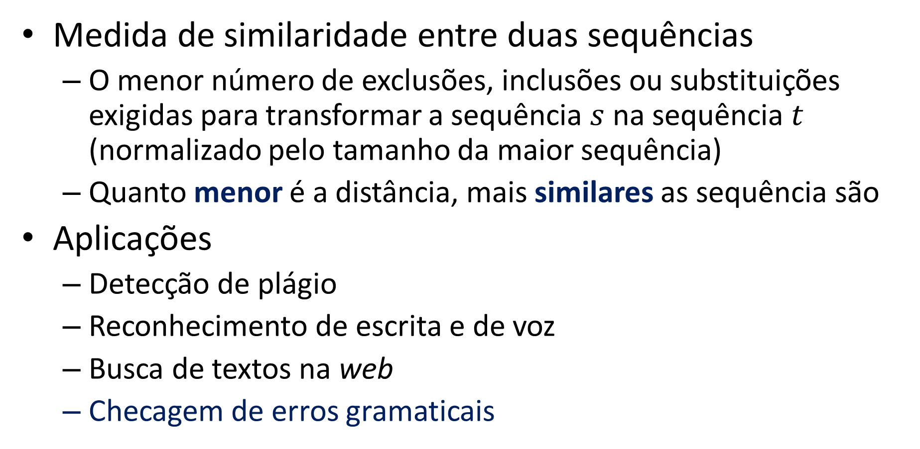
Distância de Levenshtein
Medida de similaridade entre duas sequências
O menor número de exclusões, inclusões ou substituições exigidas para transformar a sequência $s$ na sequência $t$ (normalizado pelo tamanho da maior sequência)
Quanto menor é a distância, mais similares as sequência são
Aplicações
Detecção de plágio
Reconhecimento de escrita e de voz
Busca de textos na web
Checagem de erros gramaticais
Notes:
https://pt.wikipedia.org/wiki/Distância_Levenshtein

Slide 3
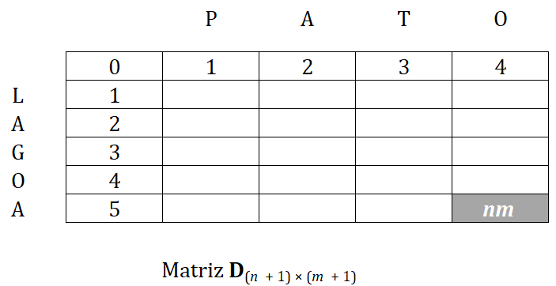
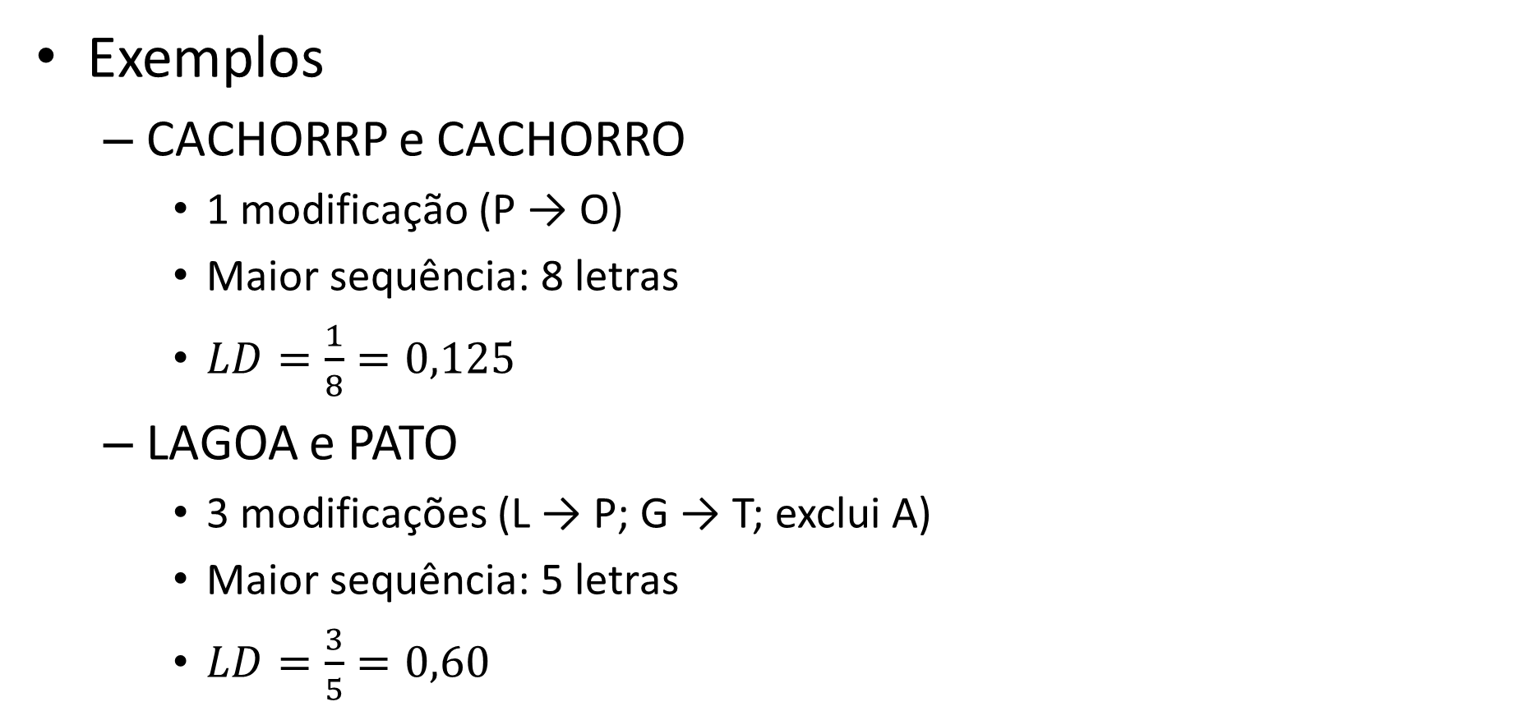
Distância de Levenshtein
Exemplos
CACHORRP e CACHORRO
1 modificação (P → O)
Maior sequência: 8 letras
$LD=\frac{1}{8}=0,125$
LAGOA e PATO
3 modificações (L → P; G → T; exclui A)
Maior sequência: 5 letras
$LD=\frac{3}{5}=0,60$
Notes:
http://desenvolvendosoftware.com.br/algoritmos/strings/algoritmo-de-levenshtein.html

Slide 4
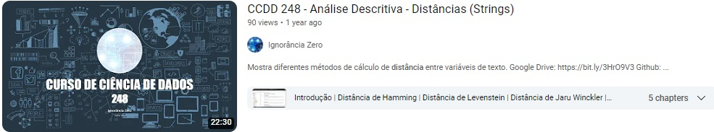
Outras Medidas
Distância de Hamming
Distância de Damerau–Levenshtein
Maior sequência comum
Distância de Jaro–Winkler

